Slide 1
Występ świąteczny Misiów i warsztaty z rodzicami- dekorowanie pierniczków
18.12.2018r.
Grupa Misie

Slide 2
18 grudnia w grupie Misie odbył się występ dzieci o tematyce Bożego Narodzenia.
Misiaczki mówiły wierszyki, śpiewały, tańczyły. I jak zawsze świetnie sobie poradziły ☺
Po zakończeniu występu i wspólnym śpiewaniu kolęd, dzieci wraz z naszymi gośćmi (rodzicami, dziadkami i rodzeństwem) dekorowali wcześniej upieczone pierniczki.

Slide 3
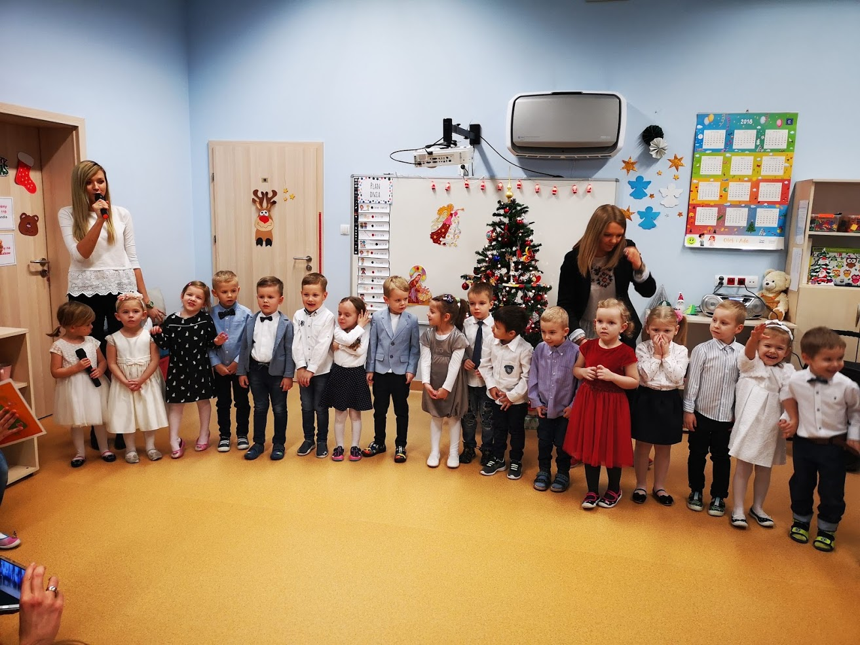

Slide 4
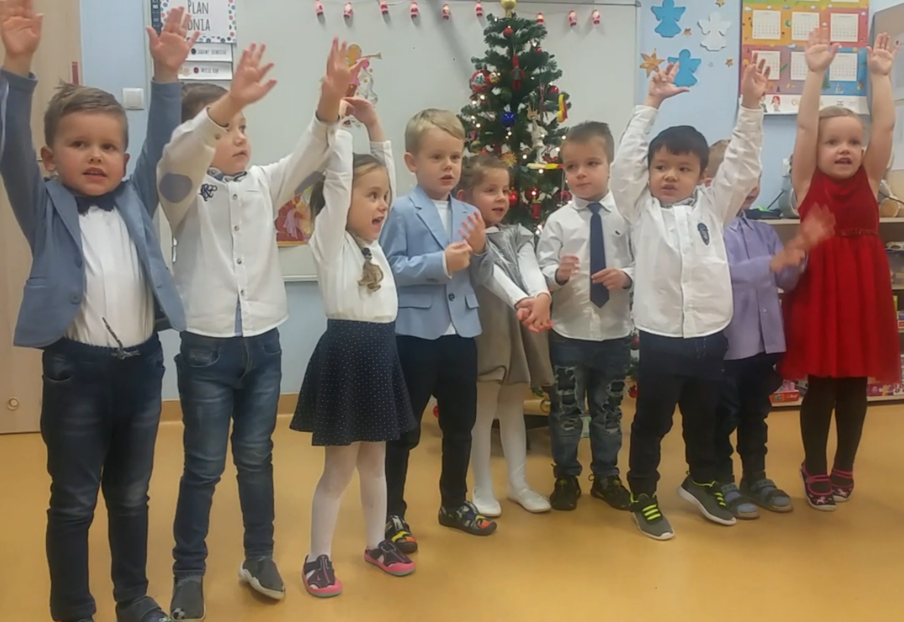

Slide 5
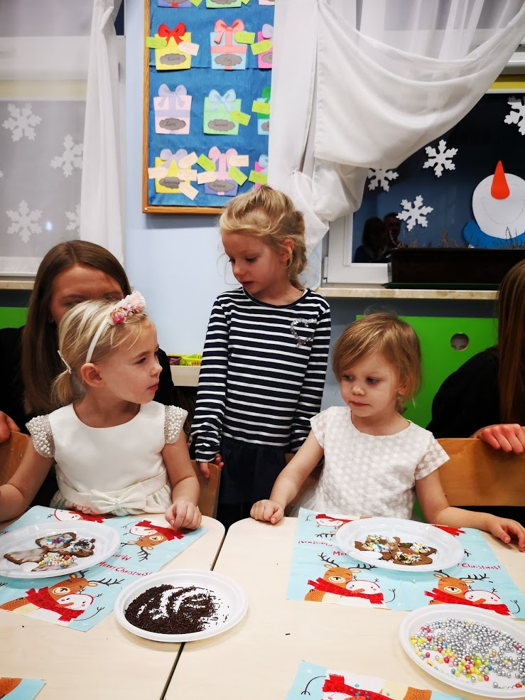
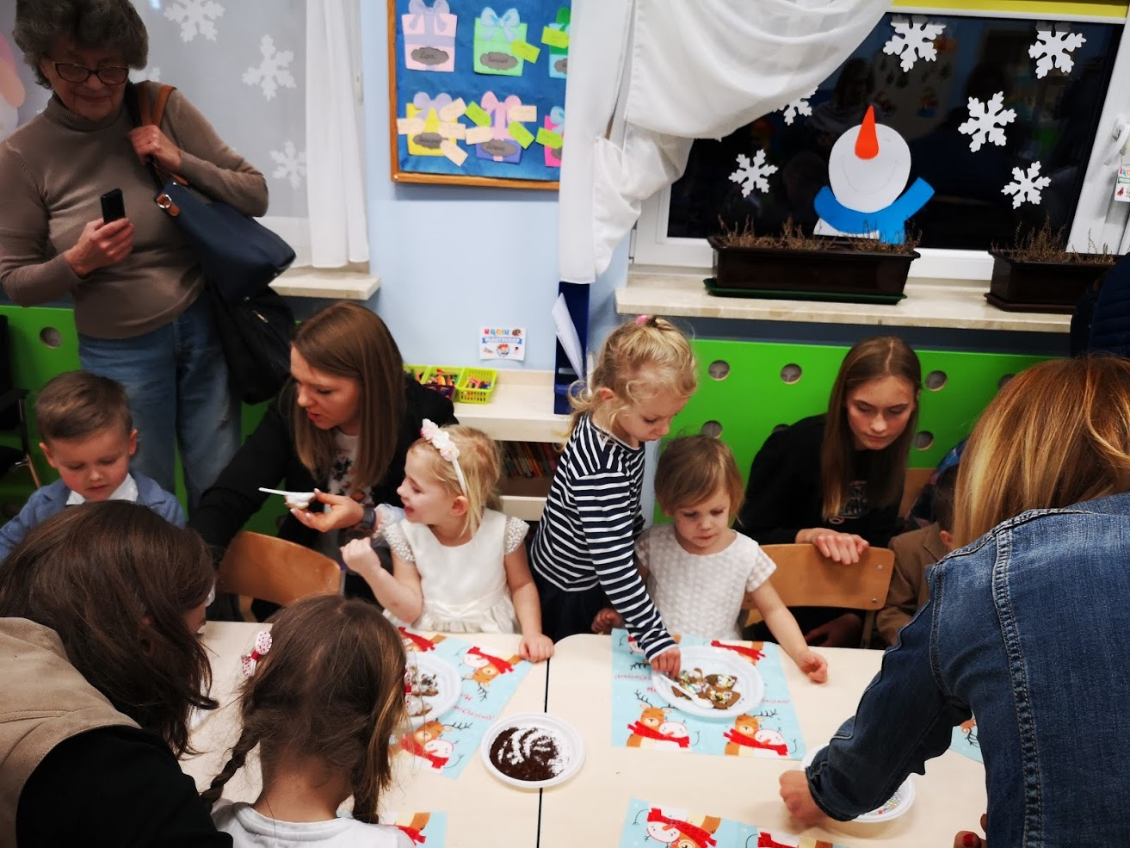

Slide 6
